Slide 1
深度优先搜索（DFS）
状态压缩动态规划
解决单词游戏问题
汇报者：
杨卓宸

Slide 2
问题描述：
题目描述
FLY和yy在玩一个单词游戏。
他们轮流说出一个仅包含元音字母的单词，并且后一个单词的第一个字母必须与前一个单词的最后一个字母一致。
游戏可以从任何一个单词开始。任何单词禁止说两遍，游戏中只能使用给定词典中含有的单词。游戏的复杂度定义为游戏中所使用的单词长度总和。
编写程序，求出使用一本给定的词典来玩这个游戏所能达到的游戏最大可能复杂度。
输入格式
输入文件的第一行，表示一个自然数N（1≤N≤16），N表示一本字典中包含的单词数量以下的每一行包含字典中的一个单词，每一个单词是由字母A、E、I、O和U组成的一个字符串，每个单词的长度将小于等于100，每个单词都不一样。

Slide 3
可用算法：
1.记忆化搜索
记忆化搜索也是递归来实现的，在递归的过程中，将已经计算出来的结果保存起来，当之后的计算用到的时候直接取出结果，避免重复运算，因此极大的提高了算法的效率。
2.动态规划
记忆化搜索本质上是DFS这种搜索的思路，但其对搜索过的状态进行记录，从而完成对未知状态的推导，实际上也是一种DP的思想。而对于单词而言，显然是以单词整体的集合的信息为状态进行判断，所以我尝试用状压DP进行处理，通过二进制位运算将状态压缩作为动态规划的状态来解决问题。

Slide 4
可用算法：记忆化搜索
储存状态
可以发现每一个字符串的状态都要么是0，要么是1，所以我们可以用二进制的思想去压缩状态。
1 ≤ N ≤ 16：2n(16) = 65536
判断状态
为了判断第i个单词有没有用过，设定从右往左这个数二进制的第i位是1，就代表这个单词用过，反之0就代表这个单词没用过。而这样的数，我们可以用位运算进行快速而又便捷的判断。
如果第i位是1，那么x >> (i-1) mod 2就是1。
如果第i位是0，那么x >> (i-1) mod 2就是0。
判断这个单词是否用过：if(!((y>>(i-1)&1))
按位与运算，只有两个数这一位都是1才为1，所以只有当最后一位是1，这个数才会是1，否则是0。

Slide 5
可用算法：记忆化搜索
标记状态
我们可以用位运算中的按位或将这一位变成1。
y|(1<<(i-1))
当两位都是0，这一位的得数才为0。
记忆化搜索 = DP思想 + 搜索模板；
本题的常规思路是一个个穷举，记录当前最优质，当已经无法再往下递归是比较最优解。
用f[i][v]（i表示当前物品，表示当前长度）记录本阶段最优解;
1.如何进行
因为可以向四个方向前进，所以我们用两个数组来确定方向
int dx[4]={0,0,1,-1};
int dy[4]={1,-1,0,0};
而且还要保证前面的高度大于后面，这个作为是否进行的条件之一。

Slide 6
2.如何进行记忆化
对于(1,1)(1,1)(1,1)很明显，最大距离为1。
对于(1,2)(1,2)(1,2)很明显，最大距离为1。
对于(1,3)(1,3)(1,3)最大距离为2，(1,3)→(1,2)。(1,3){\rightarrow}(1,2)，(1,3)→(1,2)。
对于(2,1)(2,1)(2,1)最大距离为2，(2,1)→(1,1)。(2,1){\rightarrow}(1,1)。(2,1)→(1,1)。
对于(2,2)(2,2)(2,2)最大距离为3，如果不用记忆化，搜索的过程为(2,2)→(2,1)→(1,1)(2,2){\rightarrow}(2,1){\rightarrow}(1,1)(2,2)→(2,1)→(1,1)，但是如果我们把(2,1)(2,1)(2,1)的最大距离记下来，那么搜索的仅过程为(2,2)→(2,1)(2,2){\rightarrow}(2,1)(2,2)→(2,1)，然后让当前的距离加以已经搜索过的位置的最大距离
实现的难题在于，对于每一颗搜索的子树，都要记录最大距离，比如我在第一层开始搜索，搜到第二层时，我也要在这一次搜索时，把第二层的最大距离记下来。

Slide 7
可用算法：状态压缩动态规划
我们对于每个单词选或者不选这个状态用一个二进制数存储。
举个例子：
00001就是只有第一个单词被选上了；
00100就是只有第三个单词被选上了；
01001就是第一、四个单词被选上了；
11111就是这五个单词全部被选上了。
我们看数据范围，N≤16，那就是说我们的状态不会超过216-1=65535。
转移方程
f[s][c]表示状态为s且最后一个字母为c的最大复杂度
f[k+(1<<(j-1))]=max(f[k+(1<<(j-1))],f[k]+(int)s[j].size())f[k+(1<<(j−1))]=max(f[k+(1<<(j−1))],f[k]+(int)s[j].size())
初始化f[(1<<j)]=s[j+1].size()f[(1<<j)]=s[j+1].size()

Slide 8
f[s][c]表示状态为s且最后一个字母为c的最大复杂度
那么我们现在想选上单词j；
如果s|2j-1，即j的那一位为1。
那么j已经被选过了，我们就不能再选了，continue;
否则f[s+2j-1][j的末位]=max(f[s+2j-1][j的末位],f[s][j的首位]+j的长度)
所以s+2j-1就是我们选上j之后的状态。
这一题我们可以考虑用二进制数来表示状态,如果第i位为0,则第i个单词没被说过,反之则说过,我们可以把这个二进制数存在数组里作为状态来转移,所以我们的数组为f[k]表示状态为k的最大长度,所以我们首先枚举这个状态,然后我们再枚举一个i和一个j表示从i接到j,所以我们可以得出状态转移方程。
我们发现总是用小的下标更新大的下标,所以从小到大(0—(1<<n)-1(1<<n)−1)枚举状态即可。

Slide 9
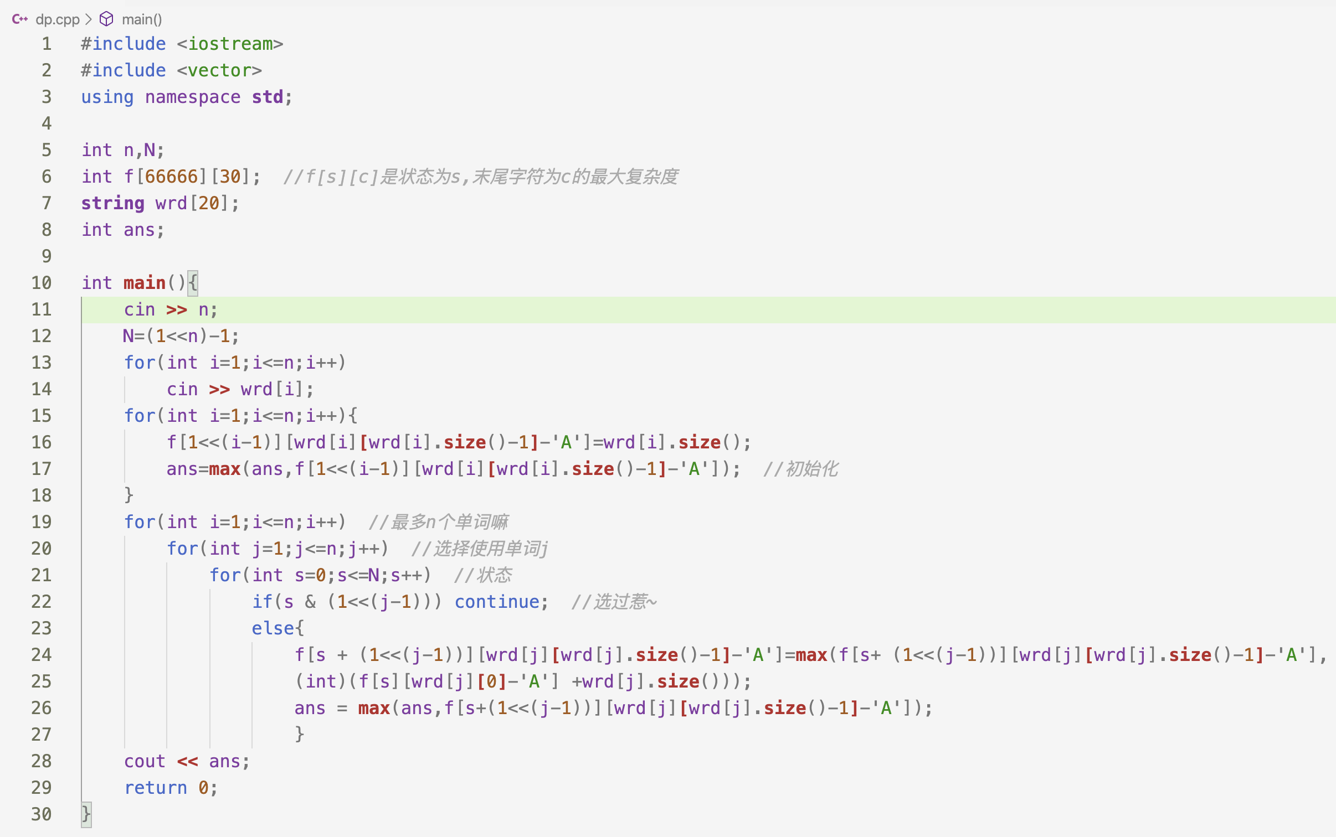
记忆化搜索算法实现：

Slide 10
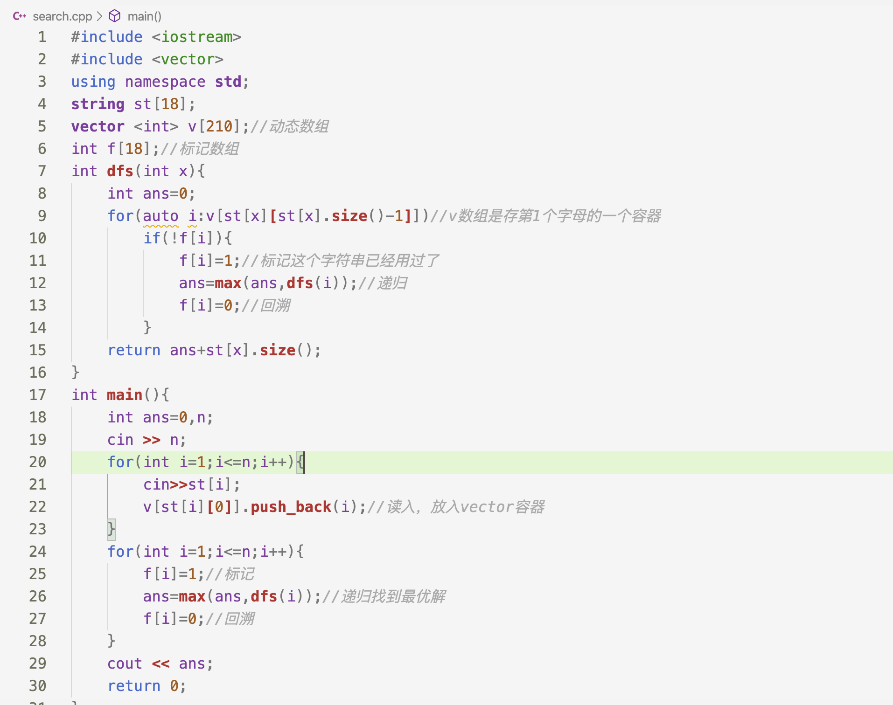
状压DP算法实现：

Slide 11
谢谢聆听

